Slide 1
МБОУ Вершино-Дарасунская СОШ
Основы финансовой грамотности
с 2019 года.
Приказ № 134 от 26 октября 2021 года «О проведении мероприятий, направленных на формирование функциональной грамотности обучающихся образовательных учреждений «Тунгокоченский район» (формирование групп, прохождение курсов повышения квалификации до января 2022 года)

Slide 2
В марте 2018 года учитель математики Прядкина Н.Ю. прошла курсы повышения квалификации «Повышение финансовой грамотности обучающихся в рамках реализации основных образовательных программ»

Slide 3
В декабре 2020 года учитель обществознания Илякова Елена Владимировна представила на краевом вебинаре работу «Финансовая грамотность школьников как залог успешности в будущем»
Учащиеся принимают участие в онлайн - уроках по финансовой грамотности, организованными Банком России, педагоги школы прошли Всероссийский онлайн-зачет по финансовой грамотности базового уровня.

Slide 4
В 2021-2022 учебном году введены элективные курсы по основам финансовой грамотности в 5, 7, 10 и 11 классах
Учащиеся 7 классов занимаются в Доме детского творчества объединение «Финансовая грамотность в математике»
Курсы рассчитаны от 8, 17, до 34 часов
В начальных классах педагоги включают материал по основам финансовой грамотности в уроки математики, окружающего мира.
Учебными пособиями обеспечены

Slide 5
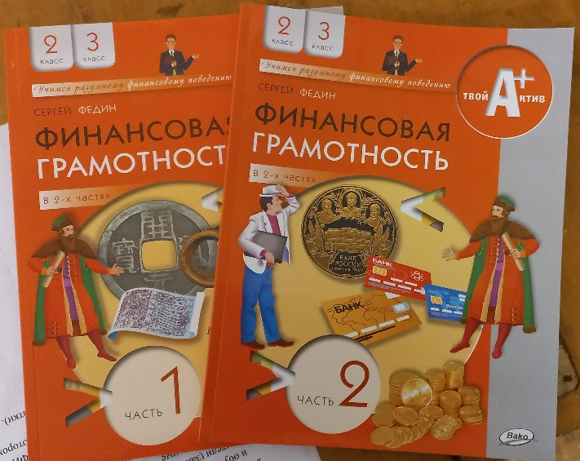
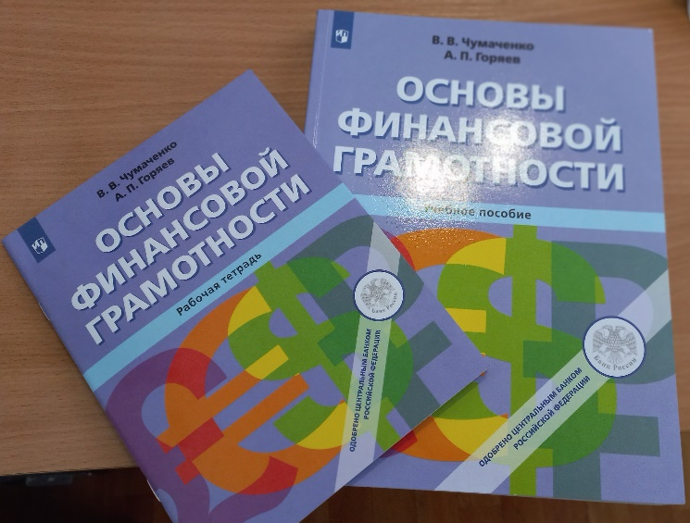
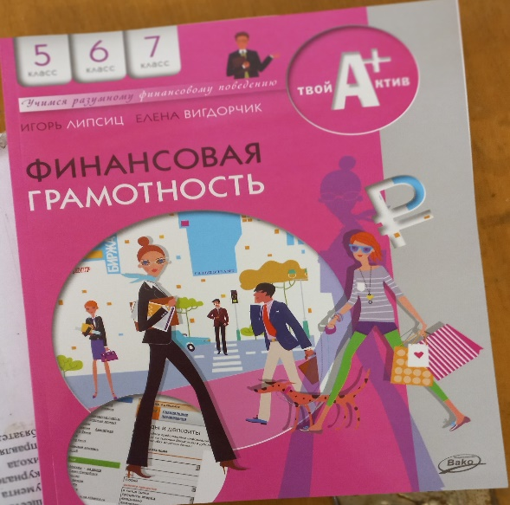
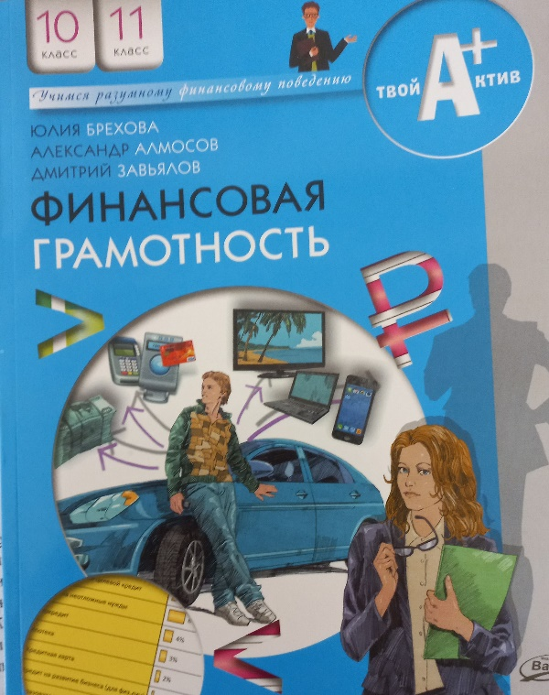
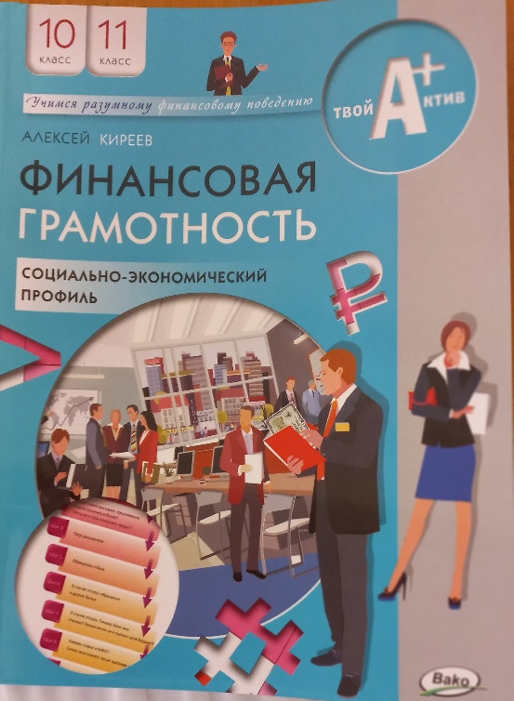

Slide 6
Перспективы:
Включить в организацию урочной и внеурочной деятельности каждого педагога элементы основ финансовой грамотности
Обеспечить больший охват участников (учащихся и педагогов) мероприятиями, в том числе онлайн-уроков, по основам финансовой грамотности

